Slide 1
EdgeGallery支持虚机应用方案概要设计

Slide 2

应用调测：
1.支持分配虚机（选择规则，Guest OS）
2.支持VNC远程登录到虚机
3.支持开发者上传应用软件包
4.调测完成后（用户确保该虚机已经正确部署好APP）支持对VM打包镜像操作
应用发布：
1.保持能力发布，DNS规则设置。
2.对虚机应用进行按照虚机打包方式进行打包。
3.ATP相关用例按照虚机方式测试。实例化/终止可以判断如果是虚机暂时直接返回成功
应用调测
Developer-FE
Developer-BE
应用发布
APPLCM
APP
APP
UPF
MEP
Openstack
Notes:
https://zhuanlan.zhihu.com/p/36997098

Slide 3
网络是提前规划好的，应用部署时只需要接入网络即可。
对于Developer开发者平台，有一个特殊诉求，能够通过VNC远程到开发者的虚机上
Developer
OpenStack
MEP 192.0.208.X
vl0
N6 192.0.206.X
vl1
Internet 192.0.207.X
vl0
cp1
cp3
cp4
cp5
cp0
cp2
Face app
VM
vdu0
vdu1
Notes:
https://zhuanlan.zhihu.com/p/36997098

Slide 4
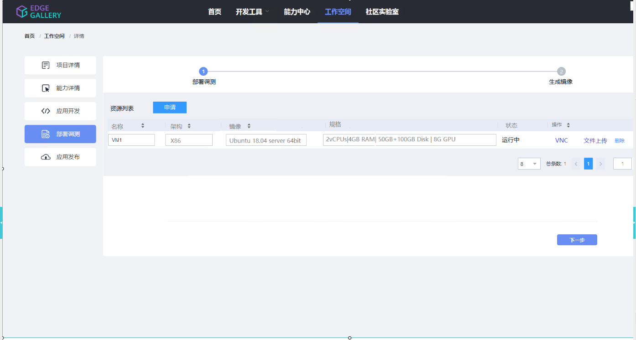

Slide 5
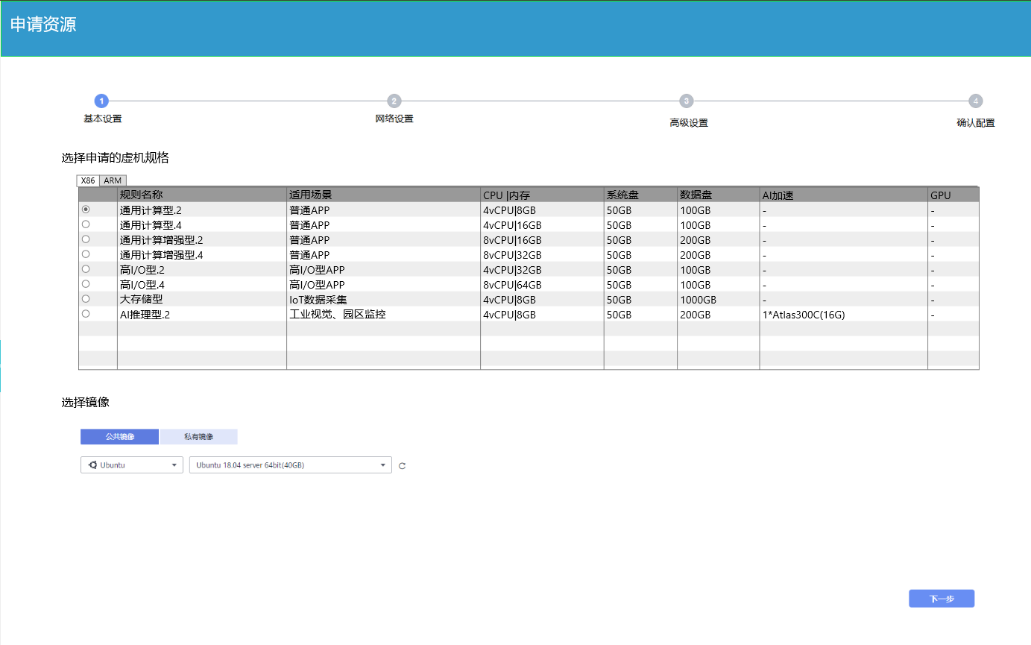

Slide 6
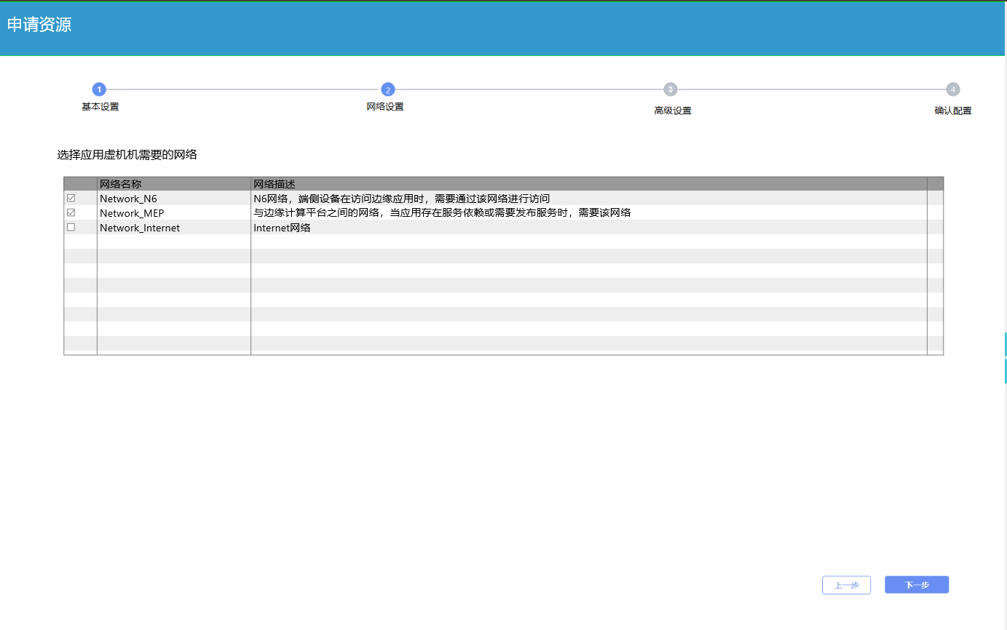

Slide 7
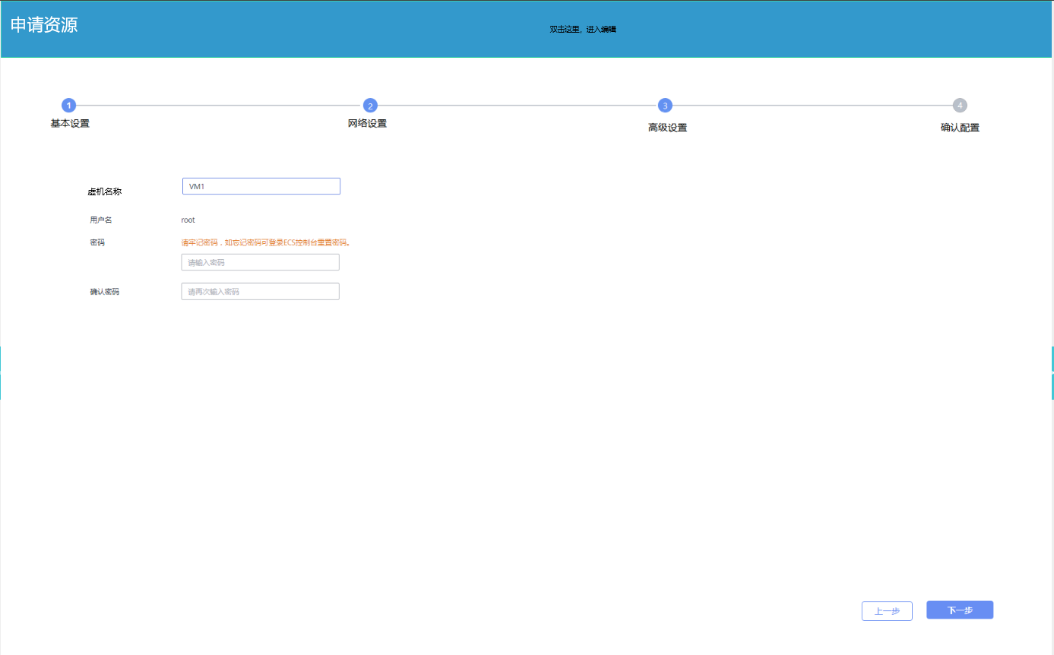

Slide 8
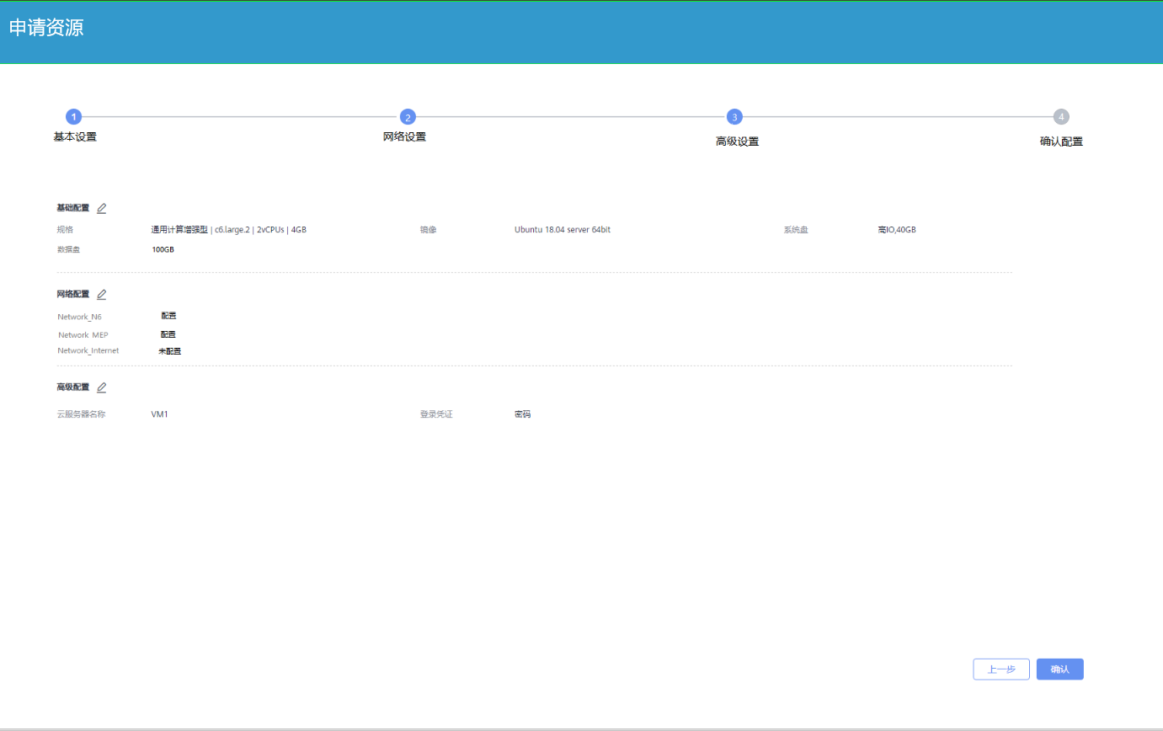

Slide 9
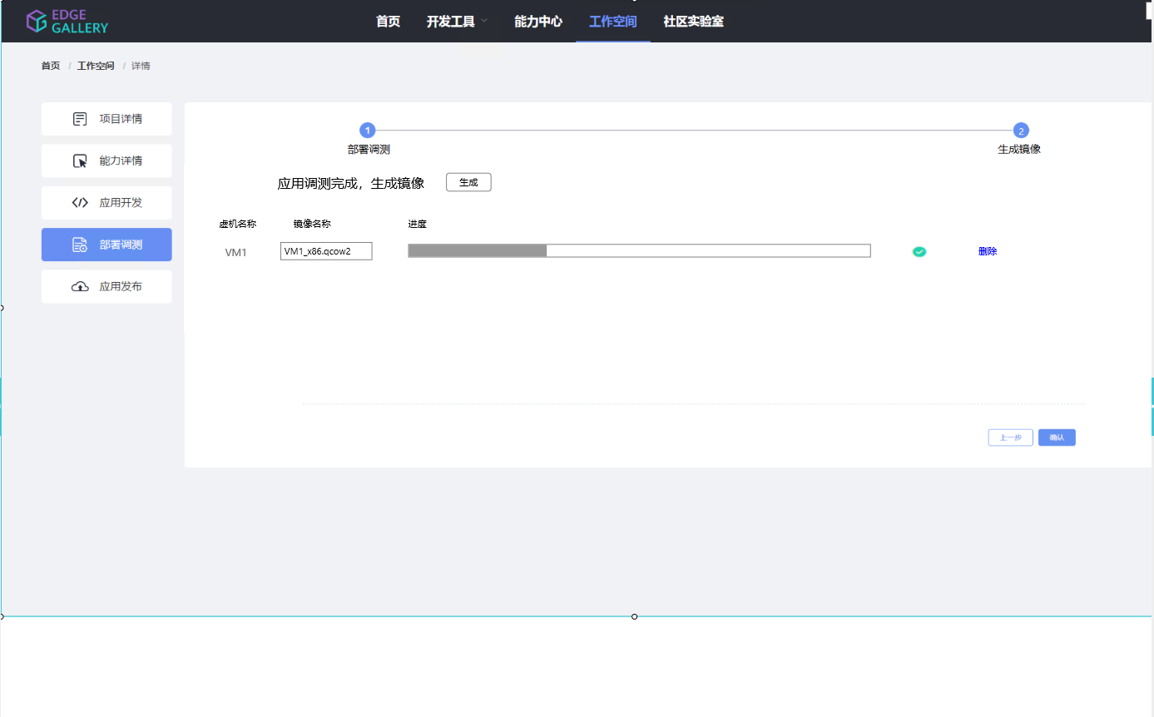

Slide 10
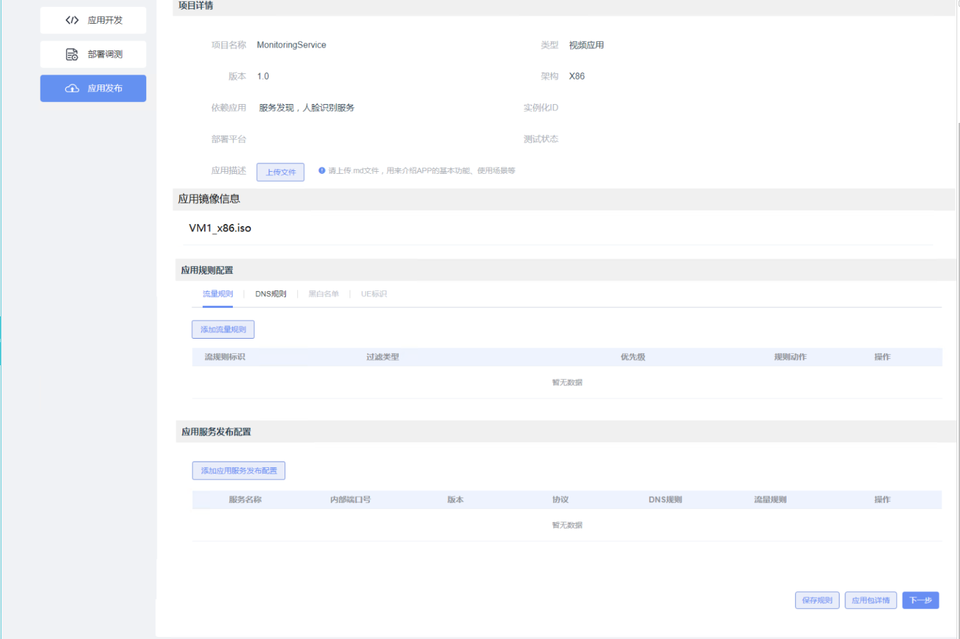

Slide 11
developer-fe
developer-be
applcm
openstackplugin
OpenStack
VM
申请虚机
申请虚机
分配边缘沙箱
申请虚机
申请虚机
申请虚机
工具准备
部署cloud-init工具
上传文件
上传文件
上传文件(上传到特定目录下)
打包镜像
打包镜像
打包镜像
打包镜像
打包镜像
保存app镜像

